Slide 1
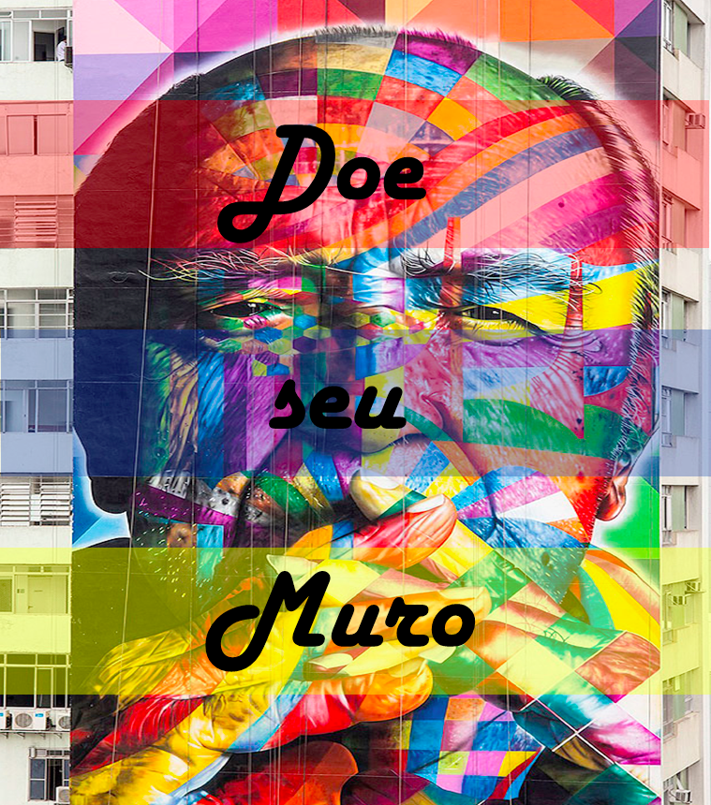
Prof. Artur Matuck Gabriela Nakano Juliana Harami Renata Cristina Raony Iaconis

Slide 2
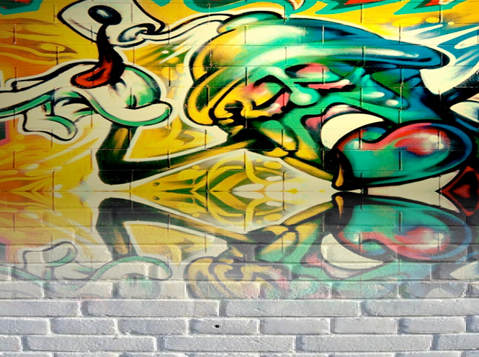
1- Tema da campanha
"Doe seu Muro" é uma campanha que deseja aproximar a sociedade dos grafiteiros.

Slide 3
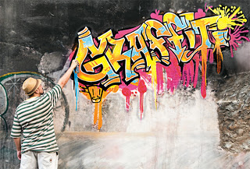
2- Fundamentação histórica, teórica e ética
Termo grafite (do italiano graffito)
Surgiu na Antiguidade como manifestação de protesto onde se usava o carvão para desenhar em paredes.

Slide 4
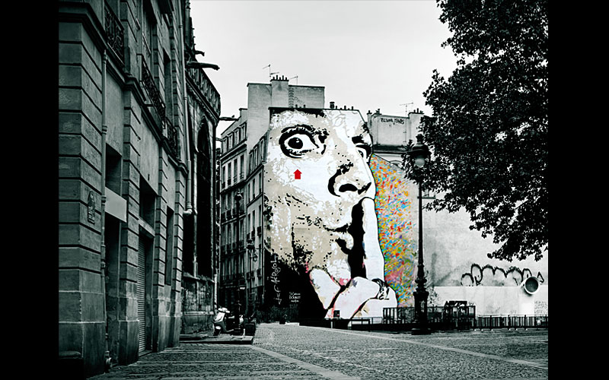
Fundamentação
No início da década de 1980, em grandes capitais europeias como Amsterdã, Berlim, Paris e Londres já era possível encontrar ateliês de grafite.

Slide 5
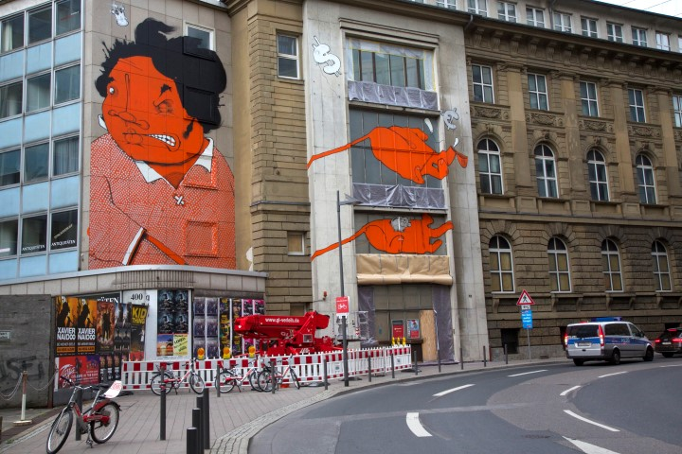
Fundamentação
Começou a ser difundido nas grandes metrópoles onde os problemas sociais, econômicos e ambientais são mais exacerbados.
Grafite passou a
ser uma forma de
denúncia social.

Slide 6
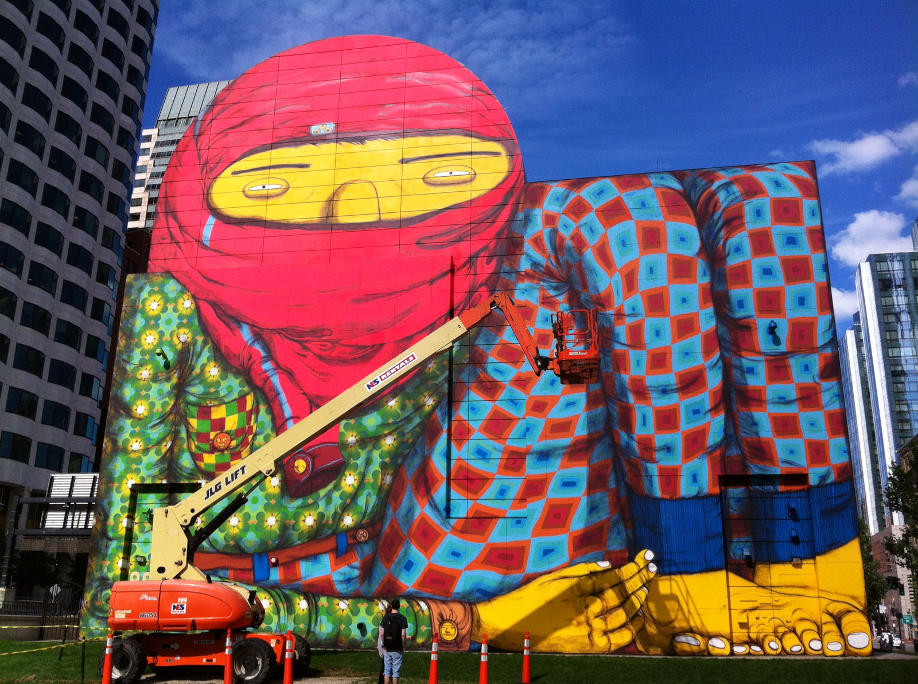
Principais artistas
Os Gemeos (Otavio e Gustavo)
Binho Ribeiro
Nina Pandolfo
Tinho
Pato
Flip

Slide 7
3- Projeto de comunicação digital
Muitas pessoas possuem muros em branco ou até muito degradados pelo tempo;
Isso contribui para a poluição visual que é cada vez mais comum nas grandes cidades.

Slide 8
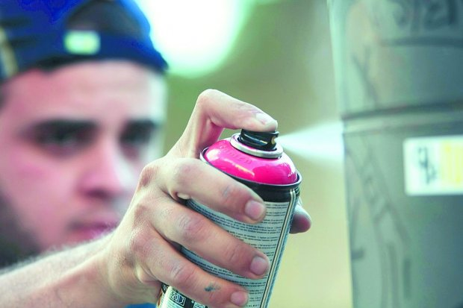
3- Projeto de comunicação digital
Do outro lado estão os grafiteiros, que estão cheios de ideias na cabeça, mas não possuem muros ou paredes para expressá-las.

Slide 9
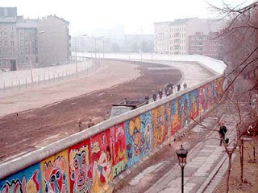
Planejamento
O nosso planejamento portanto é unir esses muros aos grafiteiros;
Promover o grafite como arte;
Deixar a cidade mais colorida.

Slide 10
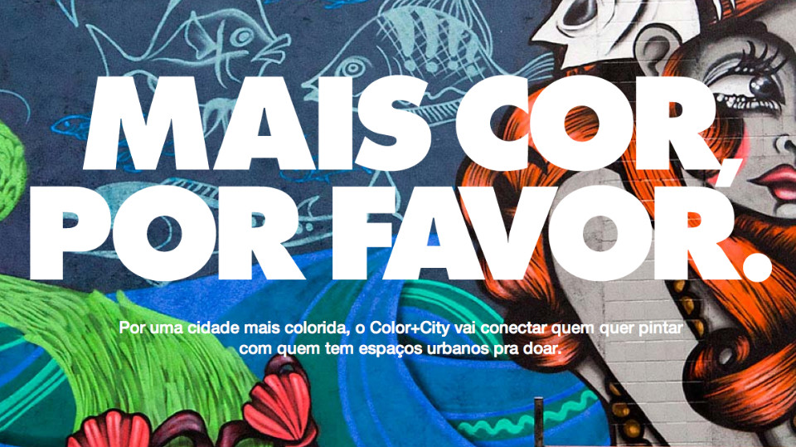
Color+CITY
Para isso, iremos agregar a campanha “Color+City” já existente, de forma a dar reconhecimento ao projeto e consequentemente aos grafiteiros.
http://www.colorpluscity.com/#how-it-works

Slide 11
instituições que possam apoiar o projeto
Nike, Adidas
Google
MTV
Tent Beach, WG, Fatal Surf
Arte São Paulo

Slide 12
Como a campanha se institui nos meios digitais?
A campanha será instituída através de sua fanpage no Facebook. A página “Doe seu Muro”
Atualizações com informações acerca de artistas e projetos sobre grafite.

Slide 13
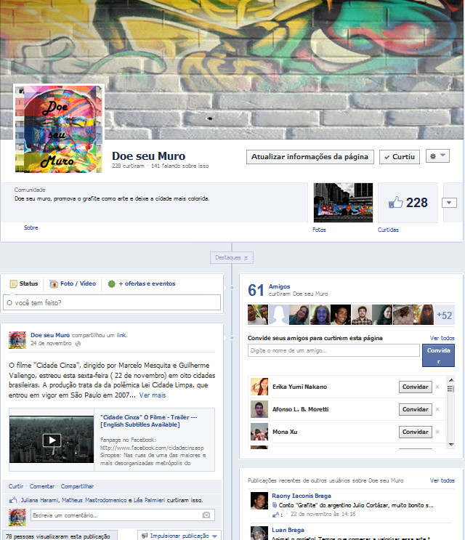

Slide 14
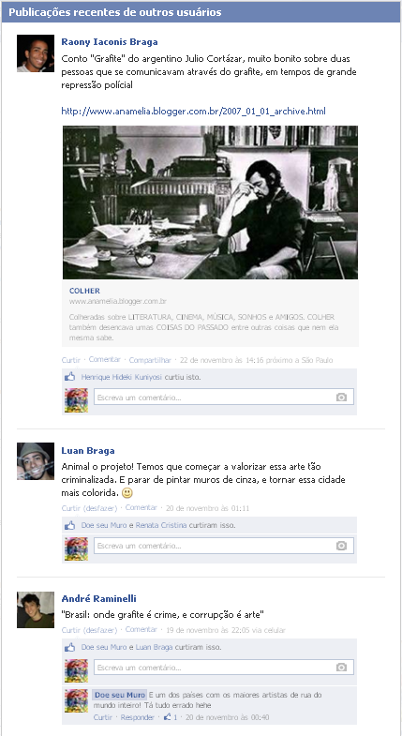

Slide 15
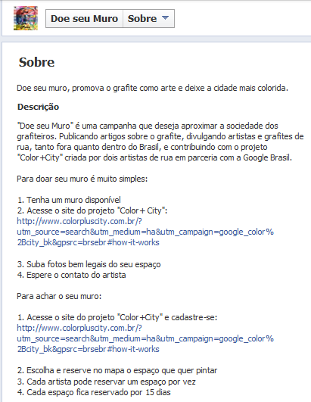

Slide 16
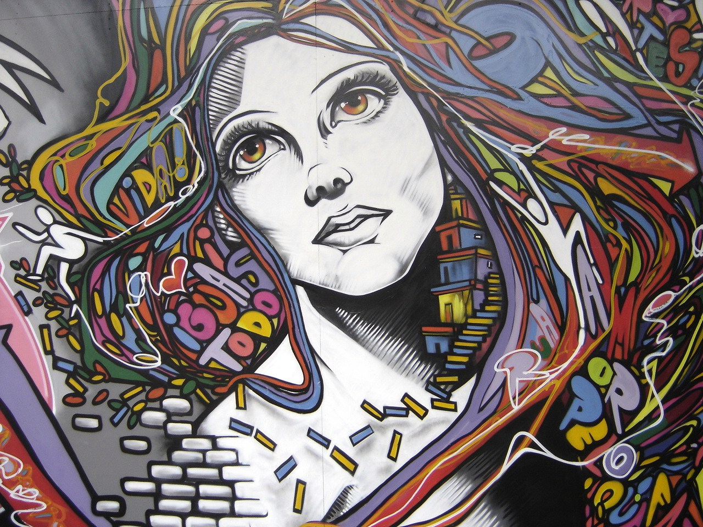
Obrigado!

